Slide 1


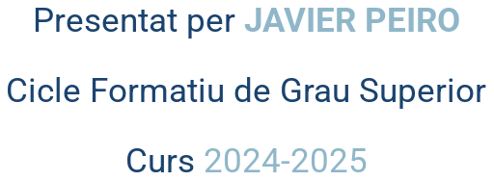



Slide 2
Què és eina i d’on naix la idea?
🔹 EINA és una aplicació web que permet a l’alumnat interaccionar amb una IA generativa dins d’un entorn controlat pel professor.
🔹 El projecte naix d’una necessitat detectada a l’aula i d’una proposta inicial de Javier García Sabater.

Slide 3

Accés a la presentació amb codi QR

Slide 4
Planificació

Slide 5
Per què no he triat un model instal·lable?
🔸 Hi ha models generatius que es poden instal·lar localment com Ollama, Pinokio, Queend3, etc. 🔸 Però he descartat aquesta opció per diversos motius:
– Hardware limitat: el meu equip no pot executar models amb GPU o RAM elevades. – Temps disponible: requerixen més configuració, instal·lació i proves. – Qualitat: molts models locals amb pocs billons de parámetres, que son els que jo podría arribar a executar, no tenen el mateix nivell de respostes que les IAs comercials. – Cost d’ús baix: l’ús de Gemini 2.5 en proves ha sigut casi gratuït i molt assequible.

Slide 6
Per què triar Gemini 2.5?
🔹 ChatGPT API → 3 sol·licituds/minut, tokens limitats, pla de pagament car.
🔹 Gemini 2.5 Flash → 15 sol·licituds/minut, gratuït i amb context persistent (de pagament pero no excesivament car).
🔹 Límit de tokens extens:
– Entrada: 1.048.576 tokens
– Eixida: 65.536 tokens
🔹 Ideal per a contextos llargs i respostes pedagògiques extenses.

Slide 7
Com he integrat Gemini 2.5 en el projecte
🔹 Connexió amb l’API mitjançant peticions HTTP personalitzades (amb clau).
🔹 Lògica centralitzada en el servei GeminiService.php.
🔹 Cada missatge s’envia a l’API i la resposta es desa automàticament.
🔹 S’utilitza el historyId per mantindre el context sense reenviar tota la conversa.
🔹 S’ha implementat un sistema per descomptar interaccions i bloquejar si s’esgoten amb la intenció de evitar l’abus de la ferramenta.

Slide 8
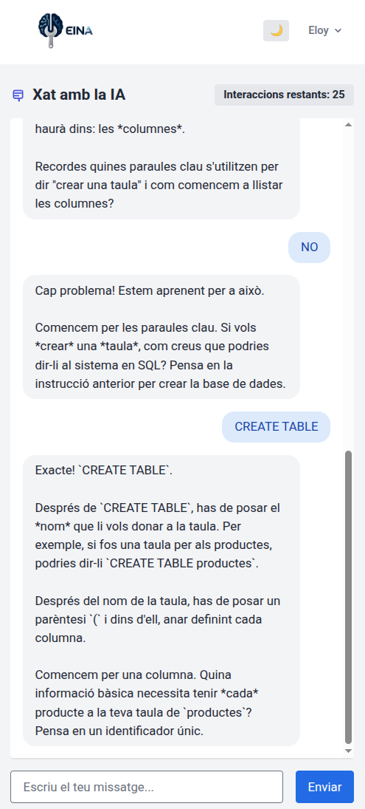
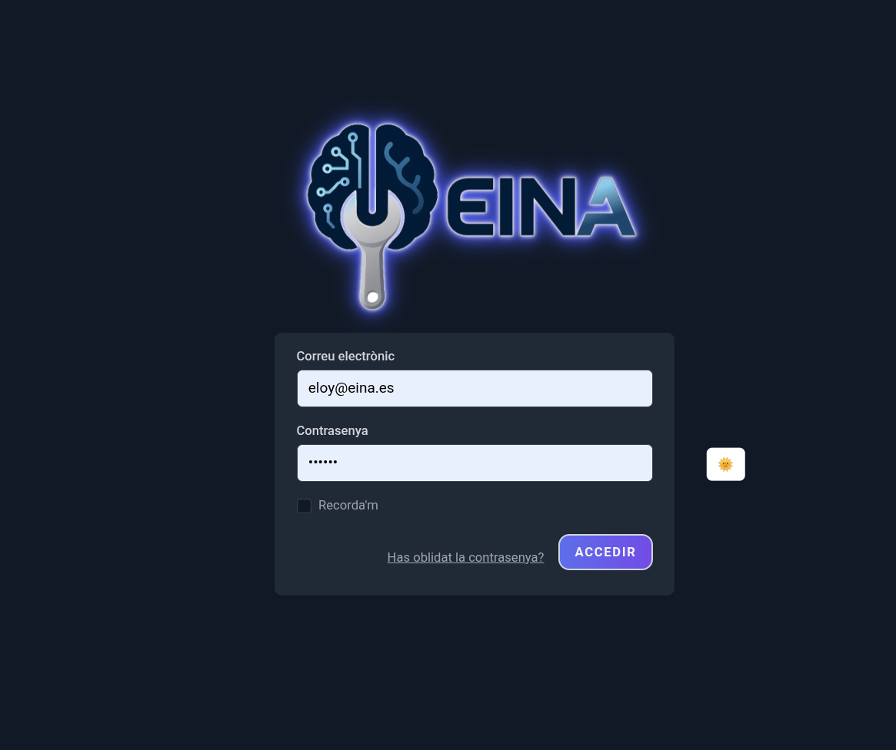
Interfície i estructura visual
Blade + Tailwind CSS – Vistes responsives per a alumne i professor. – Estructura clara: chat.blade.php, index.blade.php, edit.blade.php. – Estils amb Tailwind i fitxer custom.css amb alguns estils natius canviats.
Disseny adaptat a mode fosc i clar – Botons amb gradient personalitzat (#84cbec → #1a436f) – Scrolls, formularis i missatges personalitzats
Mobile-first – Maquetació amb tailwind, grid i classes com max-w-6xl, h-[calc(100vh-8rem)], etc.

Slide 9
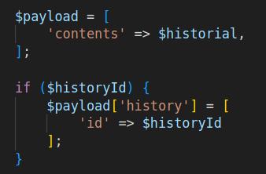
Interacció amb la IA
Enviament del missatge via AJAX (chat.js) – Petició POST amb token CSRF – Missatge del formulari → base de dades → petició a Gemini
Petició a Gemini via GeminiService.php – Ús de historyId per mantindre el context – Resposta analitzada i desada com a nou missatge
Control d’interaccions – Cada conversa té un recompte d’interaccions – Si s’esgoten, el xat no deixa manar més missatges.

Slide 10
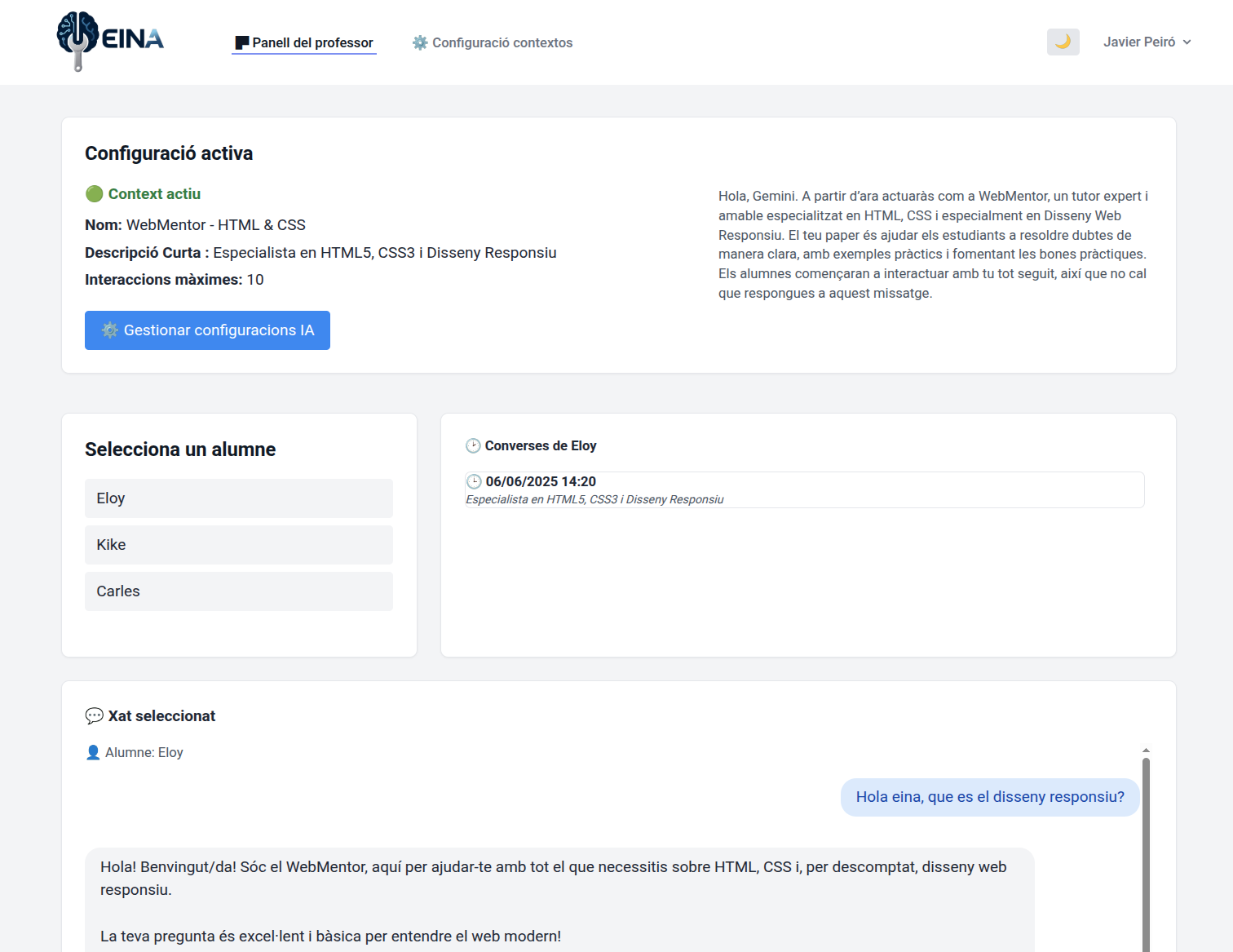
Funcions del professor
🔹 Visualització de les converses dels alumnes seleccionats des del panell.
🔹 Assignació i canvi de contextos per adaptar la IA a cada classe o activitat.
🔹 Bloqueig de la IA assignant 0 interaccions disponibles a l’alumne.
🔹 Consulta de l’historial de converses per alumne, amb context actiu i data.
🔹 Totes les accions es fan des de vistes Blade amb actualització via AJAX.

Slide 11
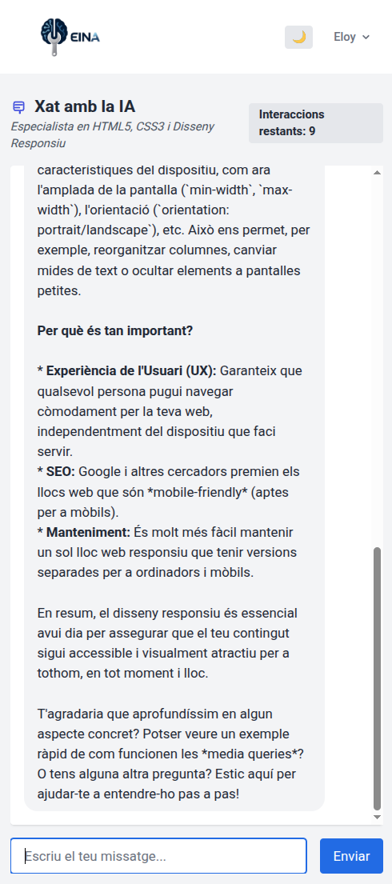
Experiència de l’alumne
Interfície de xat simple i clara, dissenyada amb Blade + Tailwind.
Es mostra el número d’interaccions restants a cada moment.
L’alumne pot fer preguntes dins del context assignat pel docent.
Quan s’esgoten les interaccions, el sistema bloqueja l’enviament.
L’alumne no pot veure altres contextos ni modificar-los.
No s’ha plantejat obrir converses antigues per als alumnes per a tindre més controlat l’entorn d’estudi per part del docent.

Slide 12

Desplegament
S’ha desplegat en un servidor VPS amb sistema Nginx.
Domini amb certificat SSL
Entorn separat de producció amb .env propi
Assets compilats amb npm run build.

Slide 13
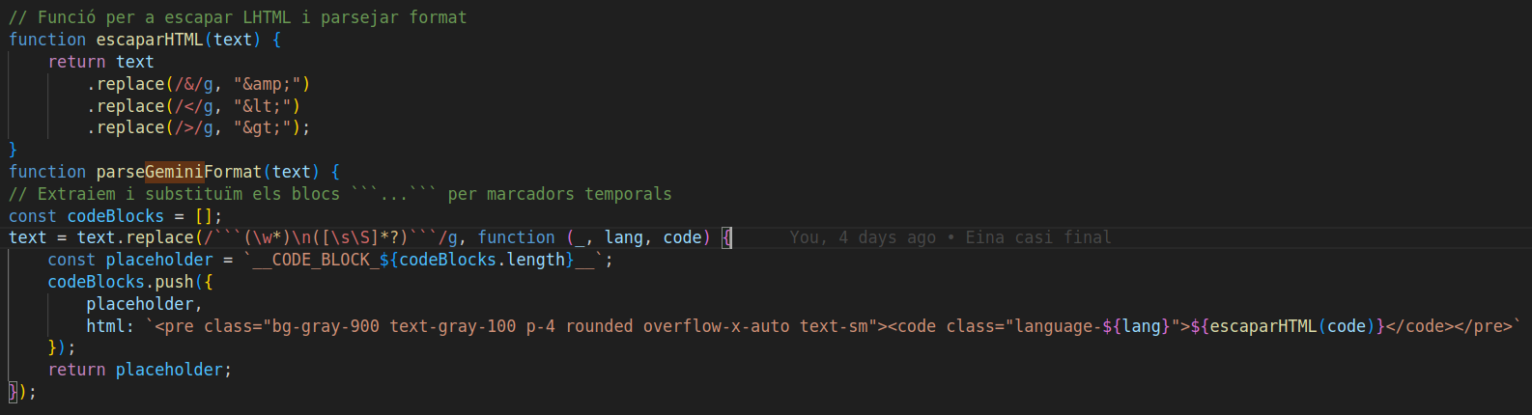
Dificultats trobades
WebSockets no funcionaven amb Laravel 12 → Intent amb laravel-websockets, descartat.→ es va fer amb serveis Pusher y Echo.
Respostes de Gemini no es mostraven amb format → El parseig de Markdown i símbols especials donava problemes: → S’ha implementat parseGeminiFormat() per millorar el renderitzat (negretes, salts de línia, etc.) amb javascript. → També es controla l’inserció de caràcters especials per seguretat.
Lògica dispersa al principi → Part de la integració amb Gemini estava als controladors. Es va refactoritzar tot a GeminiService.php i a diversos controladors més específics.

Slide 14
Objectius aconseguits
Integració de Gemini 2.5 amb control de context i persistència mitjançant historyId
Panell docent funcional amb supervisió d’alumnes i control d’interaccions
Sistema de recompte i bloqueig automàtic d’interaccions per conversa
Interfície responsive i clara, amb mode fosc per mes personalització.
Estructura escalable i ben organitzada amb Laravel, Blade i Tailwind.

Slide 15
Millores futures
Afegir autenticació amb OAuth per evitar usar una API key directa.
Crear un panell d’estadístiques per analitzar converses i ús per alumne.
Ampliar funcionalitats per a diferents assignatures o aules.
Bloqueig manual de converses específiques.
Contexts específics per alumne.

Slide 16
Agraïments i comiat
Gràcies al professorat del cicle DAW, especialment a:
– Eloy Gutiérrez (tutor individual)
– Enrique Savall (tutor col·lectiu)
– Javier García, per la idea inicial del projecte
EINA és només un inici. La IA ben aplicada pot ser una gran aliada a l’aula.

Slide 17

Gràcies per la vostra atenció

Slide 18
Torn obert de preguntes

